Slide 1
সবাইকে শুভেচ্ছা

Slide 2
পরিচিতি
মোছাঃ পারভিন নাহার
সহকারি শিক্ষিকা
দয়ারামপুর সরকারি প্রাথমিক বিদ্যালয় ।
বাগাতিপাড়া,নাটোর।

Slide 3
পাঠ পরিচিতি
শ্রেনিঃ৪র্থ,বিষয়ঃবাংলাদেশ ও বিশ্বপরিচয়
পাঠের শিরোনামঃআগুন লাগা
পাঠ্যাংশঃমানুষের-------------------নেব না।

Slide 4
শিখনফলঃ
১।আগুন লাগার ভয়াবহতা কি তা বলতে পারবে।
২।আগুন লাগার কারণগুলো বলতে পারবে।
৩।আগুন লাগা মোকাবেলা সম্পর্কে লিখতে পারবে।

Slide 5
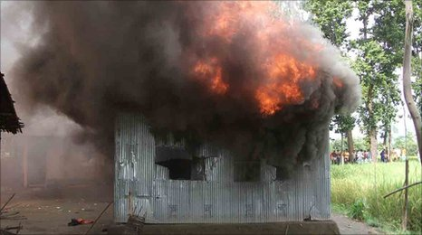
ঘরে আগুন লাগার ছবি

Slide 6
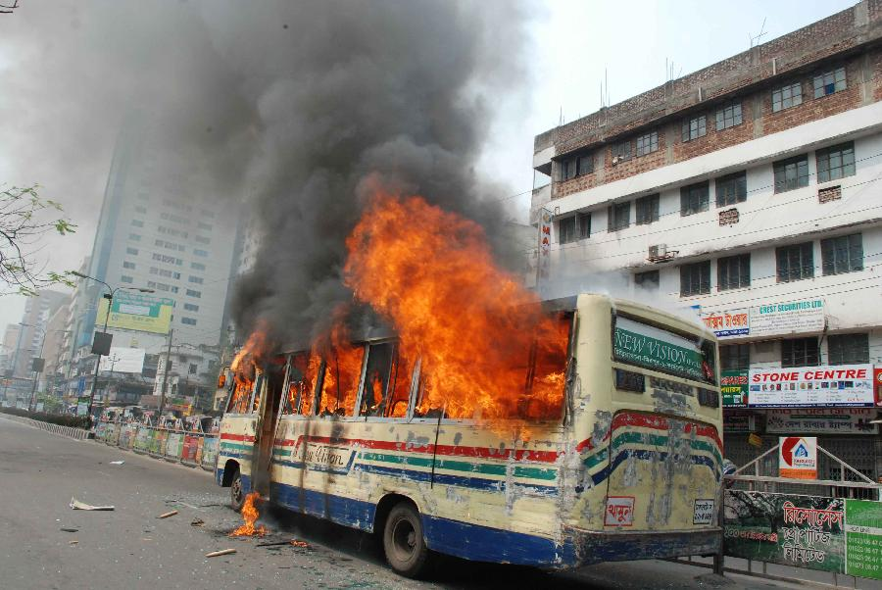
গাড়িতে আগুন লাগার ছবি

Slide 7
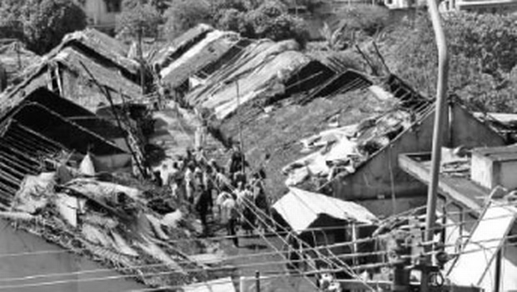
শহরের বস্তিতে আগুন লাগার ছবি

Slide 8
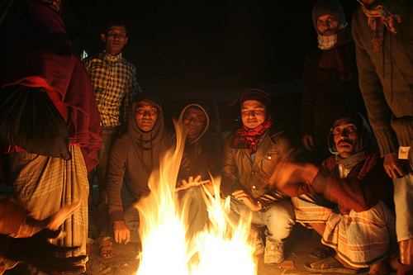
শীতকালে আগুন বেশি লাগে

Slide 9
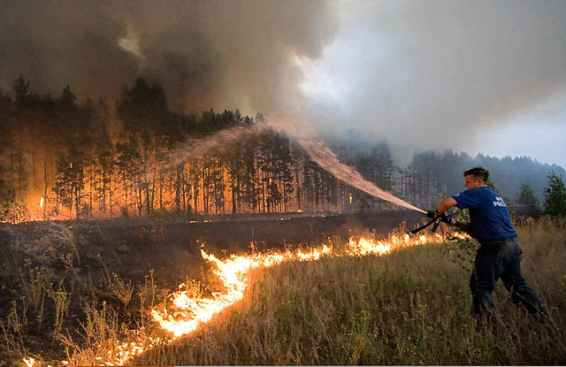
শীত কালে আগুন লাগার ছবি

Slide 10
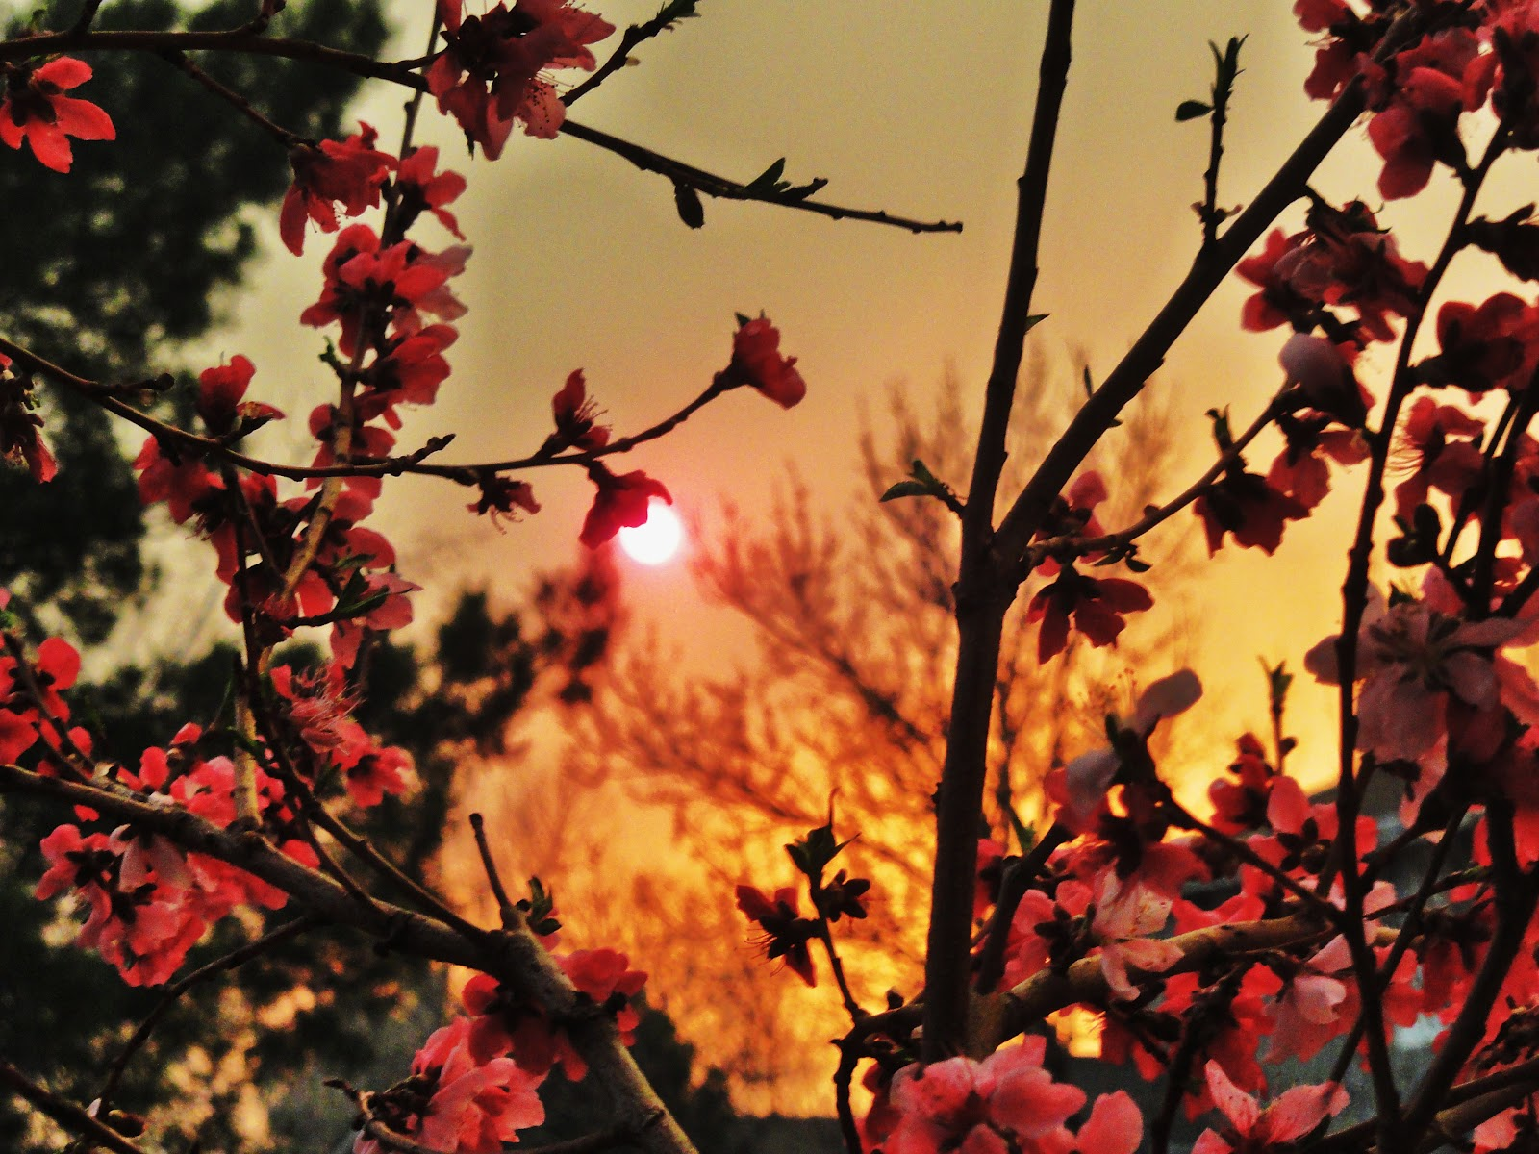
বসন্ত কালে আগুন লাগার ছবি

Slide 11
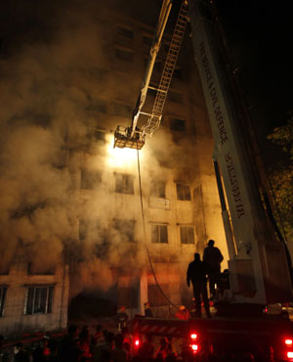
শহরে আগুন লাগার ছবি

Slide 12
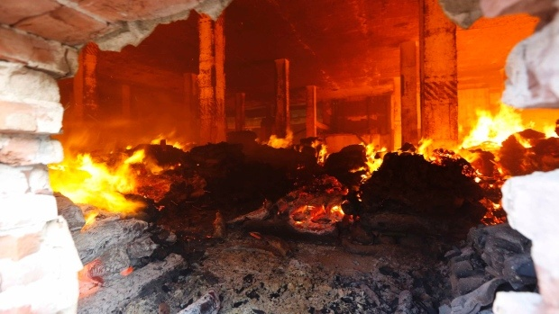
ব্যবসা প্রতিষ্ঠানে আগুন লাগার ছবি

Slide 13
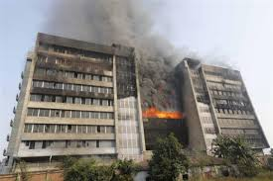
শহরে বাসভবনে আগুন লাগার ছবি

Slide 14
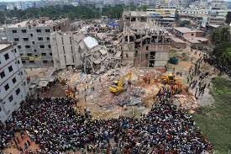
ঘনবসতি এলাকায় বেশি আগুন লাগে

Slide 15
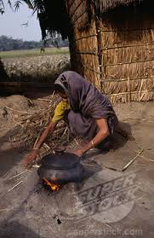
রান্নার পরে আগুন না নেভালে

Slide 16
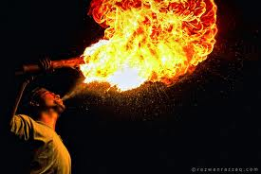
আগুন নিয়ে খেলার ছবি

Slide 17
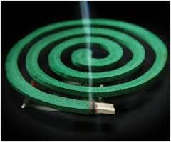
মশার কয়েল থেকে আগুন লাগে

Slide 18
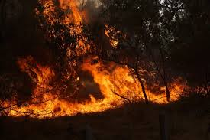
আগুন আনা নেয়ার সময়

Slide 19
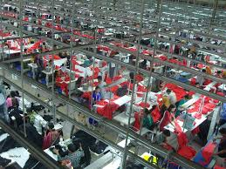
কারখানার দাহ্য পদার্থ থেকে

Slide 20
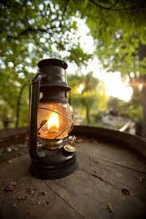
হারিকেন থেকে

Slide 21
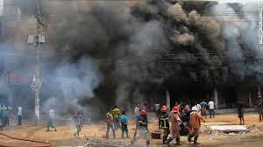
বিদ্যুত লাইনে সমস্যা থাকলে

Slide 22
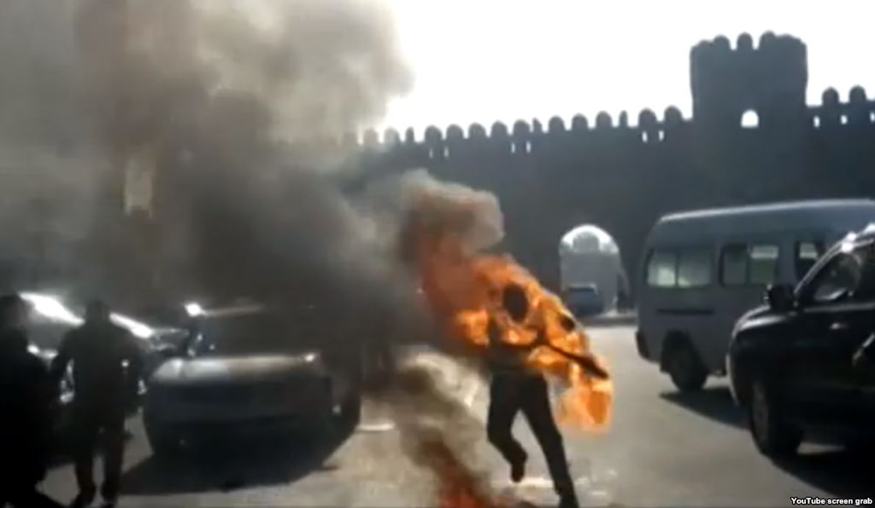
শরীরের কোনো জায়গা পুড়ে গেলে দশ মিনিট পানি ঢালব।

Slide 23
দলগত কাজঃ
জবা দল-
১।আগুন লাগার কারণগুলো লিখ।
বেলি দল-
১।কীভাবে আগুন লাগা প্রতিরোধ করা যায়।
শাপলা দল-
১।আগুন লাগলে মানুষের কী কী ক্ষতি হয় লিখ।

Slide 24
মূল্যায়নঃ
১।কোন মৌসুমে বেশি আগুন লাগে?
২।কোথায় আগুন লাগার পরিমান বেশি?
৩।কারো শরীরে আগুন লাগলে আমরা কি করব?
৪।মানুষের কারণে কোন দুর্যোগটি বেশি হয়?

Slide 25
নিরাময়মূলক ব্যবস্থাঃ
*মানুষের অসাবধানতার কারণেই আগুন লাগে।
*বিভিন্ন কারনে আগুন লাগে।
*আমরা আগুন লাগা প্রতিহত করতে পারি।
*সম্পদ রক্ষা করতে নিজের জীবনের ঝুকি নেব না।

Slide 26
সবাইকে ধন্যবাদ

